Slide 1


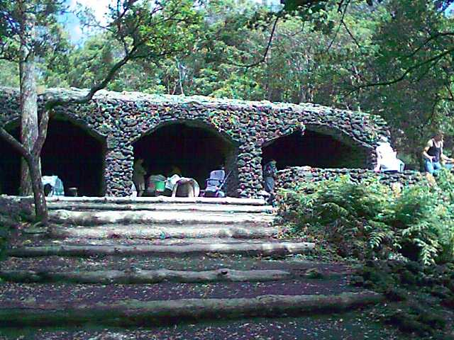
Autobiografia Ambiental
Eu sou o Diogo, nasci em 1998 e comecei a ouvir falar do ambiente na primária. Aprendi que não podíamos deitar lixo para o chão mas alguns faziam o contrário. Já fui a alguns sítios nos açores como parques florestais para fazer churrascos. Alguns estavam limpos porque tinha os empregados públicos que os limpavam mas outros não estavam limpos por causa do lixo que as pessoas tinham atirado para o chão.

Slide 2
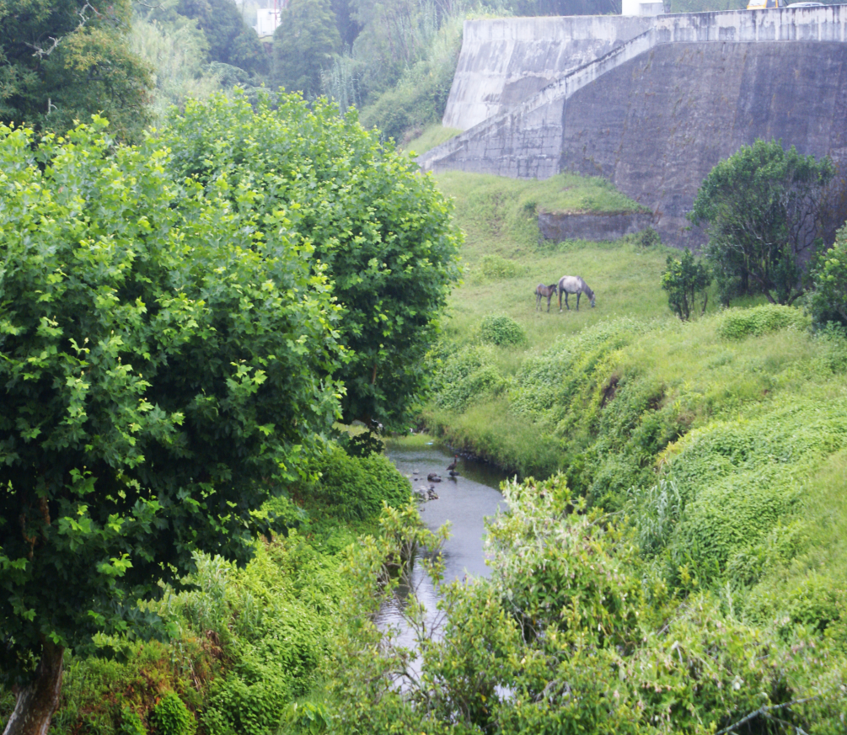
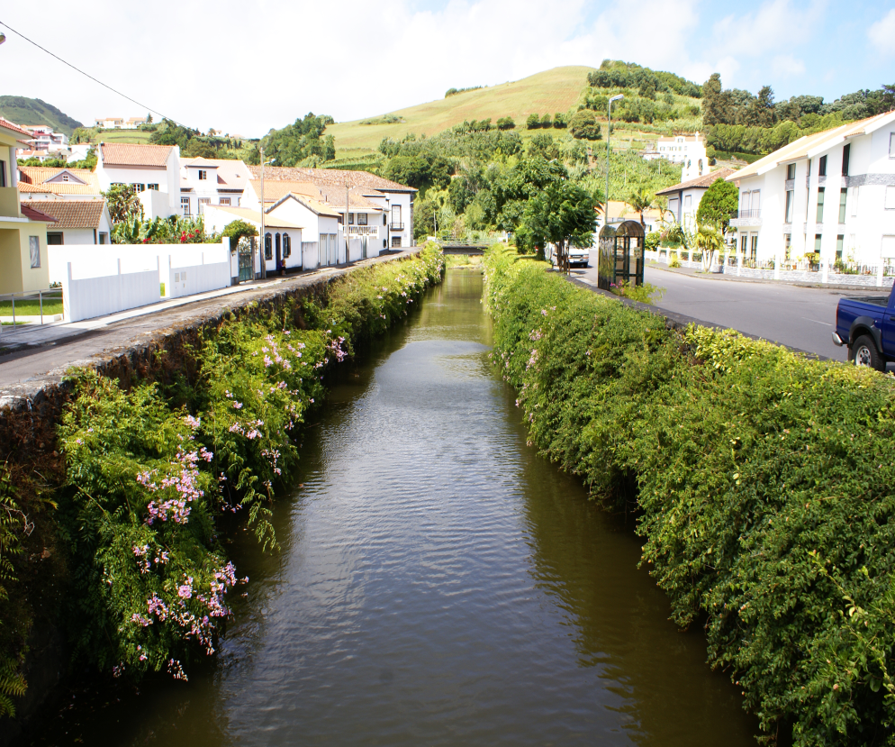
As ribeiras são sítios bonitos como a ribeira da Conceição que tem uma ponte que é velha, bonita e limpa. Mas, há ribeiras como a Ribeira dos Flamengos que tem tubos de escoamento de esgotos e, por isso, a ribeira fica suja. A Ribeira da Feteira está muito suja de lixo que as pessoas atiram para lá e há muita gente que vive à beira da ribeira e fuma e deita as beatas para a ribeira e bebem e atiram as garrafas, etc.

Slide 3
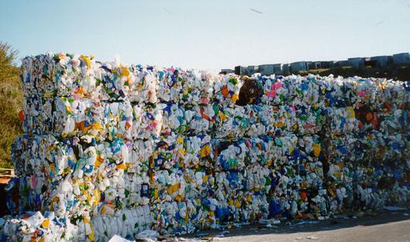
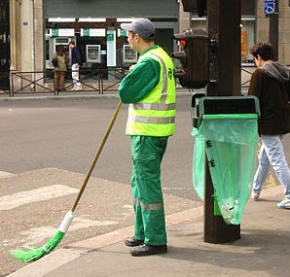
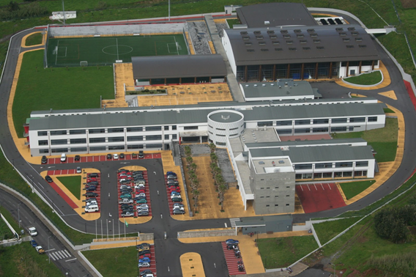
Na minha turma vamos apanhar lixo uma vez por período e as outras turmas da escola também. Falamos muito sobre o Ambiente e já fomos à central de triagem. Na cidade atiram muito lixo para o chão e se não houvesse funcionários públicos a nossa cidade da Horta andava como uma lixeira.

